Slide 1
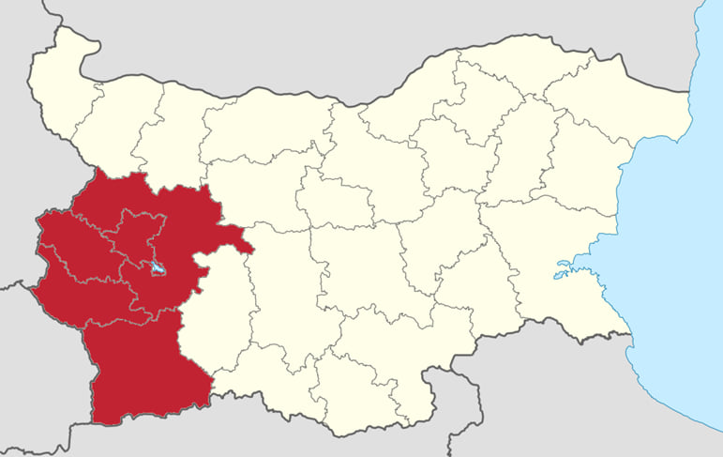
Регионален съвет за развитие на Югозападен регион
Концепция за интегрирани териториални инвестиции (КИТИ): BG16FFPR003-2.001-0078
„Равни възможности за социално включване и трудова заетост“
Общ размер на БФП: 2 158 880 лв.
Водещ партньор/Кандидат:
Община Кюстендил
Партньори:
Фондация „Тръст за социална алтернатива“
ДГ „Мечта“
ОУ „СВ. Паисий Хилендарски“
Място на изпълнение:
Кюстендил

Slide 2
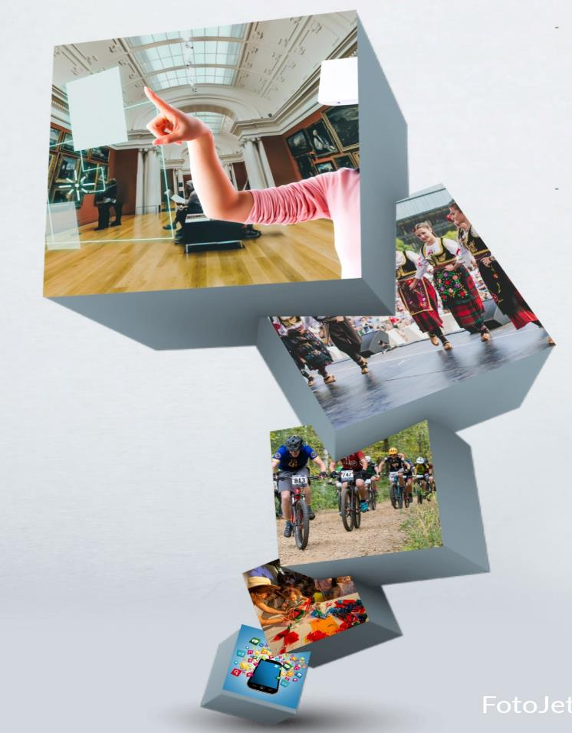
Инвестиции по Програма „Развитие на регионите“
Дейност 1 „ Подобряване на образователната среда “
Закупуване на оборудване, обзавеждане, дидактически материали, консумативи и др. за ДГ и ОУ за провеждане на меропирятия по Дейност "Преодоляване на негативни обществени нагласи" по Програма "Образование" в ДГ и ОУ.
Закупуването на предвидените материални и нематериални активи ще активира участието в организираните събития, ще повиши мотивацията на децата и ще развие способностите им за усвояване на нови знания в областите: бит, обичаи, занаяти и традиции на различните етноси, , фолклор, изкуство, спорт и др.
Отговорен партньор: Община Кюстендил
Обща стойност на инвестициите
200 000 лв.

Slide 3
Инвестиции по Програма „ Образование“
Дейност 1 „Обучение „Заедно в пъстър свят”
Обучението „Заедно в пъстър цвят“ е модел за професионална квалификация и подкрепа на образователни специалисти. В рамките на дейността се предвижда провеждане на 5 тридневни обучения за 110 учители.
В основата на обучението стоят ценностите на антидискриминация, непредубеденост, равнопоставеност и уважение към многообразието в нашите общности.
Програмата ще бъде фокусирана върху преодоляване на ниските очаквания към ромските ученици и преодоляване на предубедеността в образователния процес.
Отговорен партньор: Фондация „Тръст за социална алтернатива“
Обща стойност на инвестициите
150 850 лв.

Slide 4
Инвестиции по Програма „ Образование“
Дейност 2 „Прилагане на иновативни подходи при преподаване на учебните предмети”
В ОУ „СВ. Паисий Хилендарски“ ще бъде предложен модела за иновация на „Лятна СТАРТ академия“ за развиване на знания, умения и нагласи на ученици и младежи, с цел мотивация и насърчаване за постигне на високи академични и личностни резултати.
Осигуряване на безплатен достъп на учителите и директорите до ресурси и обучения за иновативно преподаване на различните учебни предмети и включващо управление на клас/урок;
Изготвяне на всеобхватен пътеводител за повишаване образователните резултати на учениците, вкл. от ромски произход, от бедни семейства и др. на база на наблюденията на експертите по време на изпълнение на дейността.
Отговорен партньор: Фондация „Тръст за социална алтернатива“
Обща стойност на инвестициите
103 920 лв.
Notes:
Дейността на модела е фокусирана върху работа с деца, отпаднали от училище или в риск от отпадане от училище, деца и младежи в неравностойно икономическо положение и от маргинализирани групи

Slide 5
Инвестиции по Програма „ Образование“
Дейност 3 „Преодоляване на негативни обществени нагласи”
Организиране на различни мероприятия в ОУ „СВ. Паисий Хилендарски“ и ДГ „Мечта“ с цел създаване на нагласи при децата и техните родители от различни етноси за толерантност, чрез включването им в съвместни дейности с оглед за подобряване на образователната среда в детските градини и училища
Отговорен партньор: ДГ „Мечта“ и ОУ „Св. Паисий Хилендарски“
Обща стойност на инвестициите
24 000 лв.

Slide 6
Инвестиции по Програма „Развитие на човешките ресурси“
Дейност 1 „Идентифициране, обучение и включване на лица в трудова заетост“
Пет служители от Община Кюстендил ще идентифицират лица от целевата група (безработни и неактивни лица) за включване в трудова заетост.
Организиране на обучение на 40 лица от всички идентифицирани лица.
Провеждане на срещи със заинтересовани работодатели на територията на община Кюстендил с цел да се проучи възможността за осигуряване на субсидирана заетост както и възможностите за започване на работа при различните работодатели.
Отговорен партньор: Община Кюстендил и Фондация Тръст за социална алтернатива
Обща стойност на инвестициите
580 110,00 лв.

Slide 7
Инвестиции по Програма „Развитие на човешките ресурси“
Дейност 2 „Включване в трудова заетост“
В изпълнение на тази дейност ще бъдат наети 40 безработни лица от целевата група, които вече са преминали курс за придобиване на професионална квалификация и са заявили желание за включване в трудова заетост, при работодатели, преминали през срещи и изявили желание да наемат лица от целевата група.
Отговорен партньор: Община Кюстендил
Обща стойност на инвестициите
1 100 000 лв.

Slide 8
Резюме на КИТИ
Настоящата Концепция включва община Кюстендил като водещ партньор с партньори – Фондация „Тръст за социална алтернатива“, VІ ОУ "Св.П.Хилендарски" и ДГ "Мечта". Концепцията ще се изпълнява на територията на община Кюстендил и дейностите по нея ше бъдат финансирани от три програми: Програма „Образование“, Програма „Развитие на регионите“ и Програма „Развитие на човешките ресурси“.
Общата цел на концепцията е повишаване качеството на живот, социалното включване и намаляване на бедността, както и до трайната интеграция на най-маргинализираните общности, вкл. ромите чрез реализацията на комплексни мерки и прилагането на интегриран подход.
Концепцията за интегрираната териториална инвестиция предвижда закупуване на оборудване, материали и консумативи за провеждане на различни образователни мероприятия, организирани от партньорите ДГ и ОУ и обучения на техните учители от Фондация „Тръст за социална алтернатива“ в рамките на концепцията по Програма „Образование“. Настоящата концепция насърчава междуучилищният/ДГ обмен и споделяне на образователни ресурси, включително съвместни дейности между училища/ДГ с концентрация на уязвими групи и такива с ниска или без концентрация на уязвими групи, включително обменни визити, при организираните събития.

Slide 9
Резюме на КИТИ
Предвидените обучения за учители в проектна идея ще се осъществят чрез разработените комплексни програми от партньора „Тръст за социална алтернатива“ за десегрегация на училищата, превенция на вторичната сегрегация и против дискриминацията.
Чрез мултидисциплинарен екип от специалисти, Община Кюстендил предвижда работа с представители на ромската общност и хора в риск от социална изолация и социално изключване и в риск от изпадане в бедност, чрез индентифицирането им сред общността. На част от идентифицираните лица ще бъде предоставено обучение за придобиване на професионална квалификация и реализиране на активни мерки за достъп на пазара на труда. Следствие на работата на мултидисциплинарен екип от специалисти и желанието на целевите групи се предвижда да бъдат обучени лица за придобиване на професионална квалификация. След приключване на обученията Община Кюстендил ще предостави възможност за включване в трудова заетост за на лицата преминали курса на обучение с цел удовлетворяване на нуждите на работодатели в региона.

Slide 10
Звено за публични консултации
ОБЛАСТЕН ИНФОРМАЦИОНЕН ЦЕНТЪР – КЮСТЕНДИЛ
За контакти:
078 52 12 02, 0876 172 766
oic_kn@abv.bg
Гр. Кюстендил
Ул. „Патриарх Евтимий“ № 18 (сградата на читалище „Братство 1869“)

